Slide 1
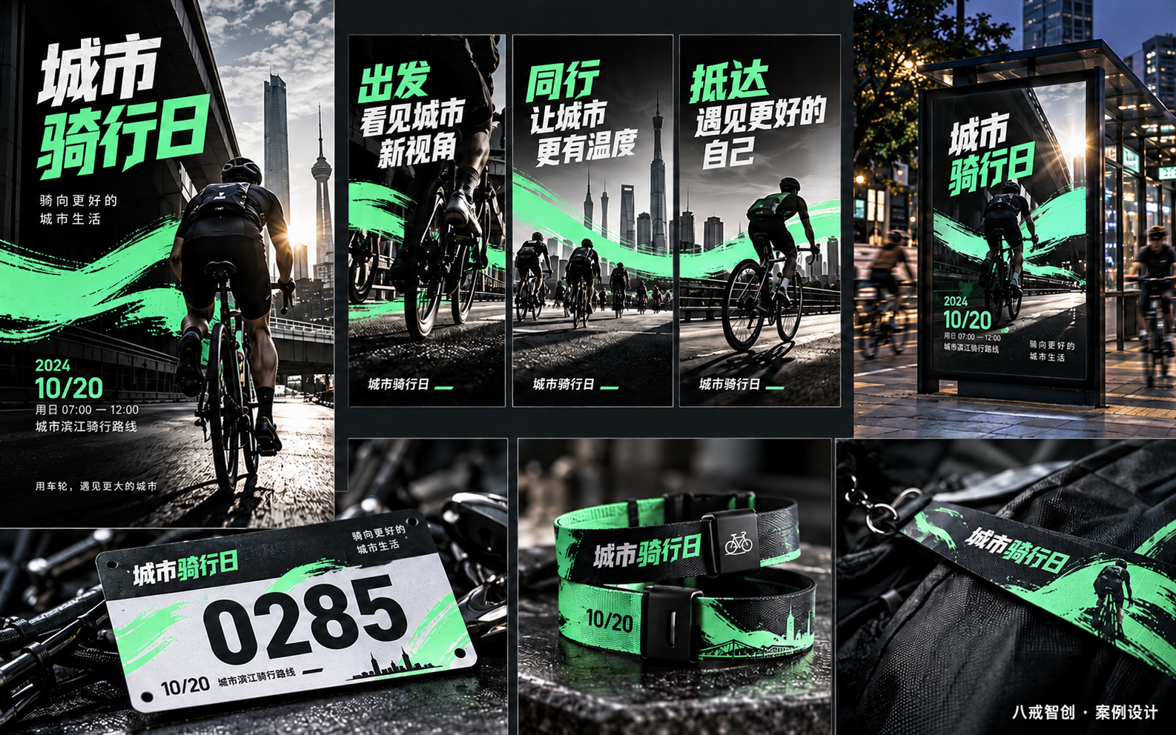
骑行活动方案
沿着城市，
骑向清晨。
八戒智创 · 案例设计
Notes:
八戒智创案例设计展示。页面展示设计内容；实际施工、系统上线与经营效果须以各项目真实记录为准。

Slide 2
骑行活动方案
沿着城市，骑向清晨。
把参与信息与视觉节奏一起理清
一次活动，
从清楚的参与信息开始。
活动方案示例 · 不提供虚构路线或日程
八戒智创 · 案例设计
02
Notes:
八戒智创案例设计展示。页面展示设计内容；实际施工、系统上线与经营效果须以各项目真实记录为准。

Slide 3
骑行活动方案
四个位置，串起一次体验
关系示意，不对应真实路线、施工尺寸或经营布局
集合识别
行前说明
途中节点
结束集合
准确地点与时间
由组织方确认后公布。
核对参与条件、
装备及现场要求。
真实路线、停靠与保障
需独立核实。
说明集合与离开方式，
不遗漏后续沟通。
01
02
03
04
八戒智创 · 案例设计
03
Notes:
八戒智创案例设计展示。页面展示设计内容；实际施工、系统上线与经营效果须以各项目真实记录为准。

Slide 4
骑行活动方案
视觉语言，不只是一张封面
让颜色、形状与阅读方式彼此呼应
方向清楚
信息分层
节奏轻快
主色
重点色
过渡色
底色
标题建立识别，正文解释内容。
颜色表达方向，实际制作需核对色样。
八戒智创 · 案例设计
04
Notes:
八戒智创案例设计展示。页面展示设计内容；实际施工、系统上线与经营效果须以各项目真实记录为准。

Slide 5
骑行活动方案
让每一个信息点，都看得清
三个设计观察角度
方向清楚
信息分层
节奏轻快
主题大字用于远处识别，方向信息不能被装饰遮住。
时间、地点、条件分别组织，重要变化应有明确入口。
斜线与色块营造前进感，正文仍保持易读和稳定。
八戒智创 · 案例设计
05
Notes:
八戒智创案例设计展示。页面展示设计内容；实际施工、系统上线与经营效果须以各项目真实记录为准。

Slide 6
骑行活动方案
从看到，到愿意继续了解
参与顺序示例，实际安排另行核实
1
2
3
4
阅读条件
核对准备
现场确认
按安排参与
参与意向不等于报名成功；路线与保障信息确认后，才能形成实际活动安排。
八戒智创 · 案例设计
06
Notes:
八戒智创案例设计展示。页面展示设计内容；实际施工、系统上线与经营效果须以各项目真实记录为准。

Slide 7
骑行活动方案
落到具体载体，才看得出一致性
标题、图形与阅读层级的延伸
一起出发
沿途有光
下一段，相遇
八戒智创 · 案例设计
07
Notes:
八戒智创案例设计展示。页面展示设计内容；实际施工、系统上线与经营效果须以各项目真实记录为准。

Slide 8

骑行活动方案
从识别图形到随行物料
圆形与连接线延续骑行主题，布袋、腕带和阅读卡采用不同的信息密度。主色保持一致，小件也能清楚辨认所属主题。
设计展示
八戒智创 · 案例设计
08
Notes:
本页为八戒智创设计展示。图像来源与制作记录保存在本地制作源；不作为真实客户、施工、性能或上线事实的证明。

Slide 9

骑行活动方案
纸面中的行动线索
折页展开连续内容，小卡集中一个主题，细长纸签保留醒目的方向图形。轮形与线条在不同尺寸中形成一致的阅读节奏。
设计展示
八戒智创 · 案例设计
09
Notes:
本页为八戒智创设计展示。图像来源与制作记录保存在本地制作源；不作为真实客户、施工、性能或上线事实的证明。

Slide 10
骑行活动方案
沿着城市，
骑向清晨。
把参与信息与视觉节奏一起理清
八戒智创设计咨询：17709151771
八戒智创 · 案例设计
10
Notes:
八戒智创案例设计展示。页面展示设计内容；实际施工、系统上线与经营效果须以各项目真实记录为准。

